Slide 1




Nachhaltigkeitsprojekt Bern Capitals
Präsentation Hauptversammlung, 29.06.2022

Slide 2
Die Caps sind der erste Schweizer Sportverein (sportartenübergreifend!) der der UN-Klimaschutzinitiative beigetreten ist

Slide 3
Beitritt verpflichtet zu Prinzipien:
Undertake systematic efforts to promote greater environmental responsibility
Reduce overall climate impact
Educate for climate action
Promote sustainable and responsible consumption
Advocate for climate action through communication

Slide 4
Unsere “Reise”:
Erstellung Nachhaltigkeitsprogramm
Ernennung Nachhaltigkeitsbeauftragte
Hauptproblem: Ist-Zustand / wo fallen die meisten Emissionen an?
Mehr dazu: “Blog” auf berncapitals.ch

Slide 5


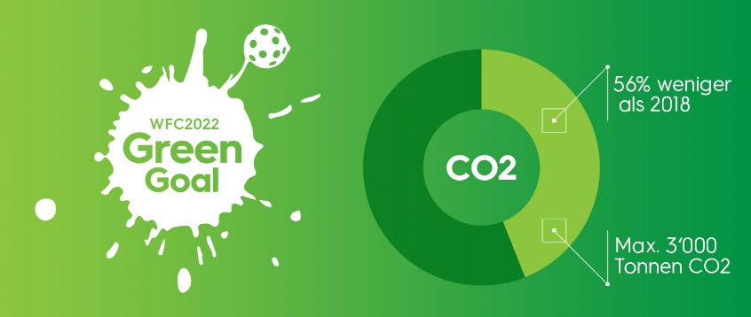
Notes:
IFF ebenfalls Mitglied der UN Klimaschutzinitiative
Verpflichtung, grosse Turniere auf Klimaschutz zu untersuchen. Kontakt zu myClimate und Swissunihockey als LOK der Weltmeisterschaft 2022 in der Schweiz.
Green Goal, erarbeitet mit myClimate

Slide 6


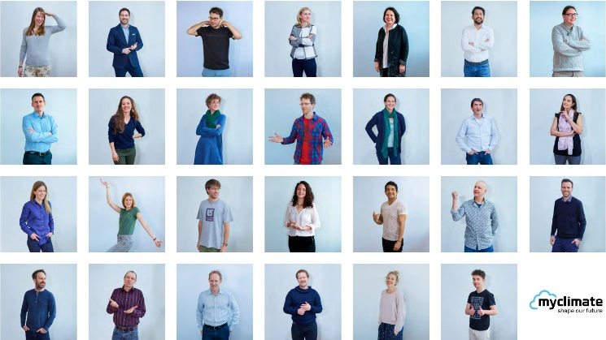
Folie ist Eigentum von myClimate
Stiftung myclimate
Non-profit, ETH-Spinoff, gegründet 2002
Weltweit > 120 Mitarbeitende
Umsatz 2020: CHF 28 Millionen
Hauptsitz: Zürich, Schweiz

Slide 7
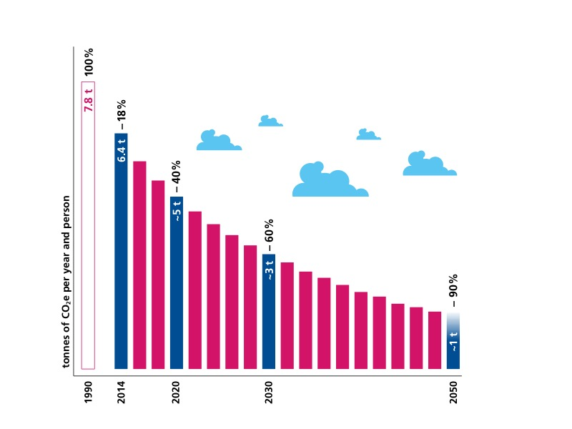
Folie ist Eigentum von myClimate
Vision
Net-zero Society
Gemeinsam zum Ziel:
0,6 Tonnen CO₂
pro Person.

Slide 8
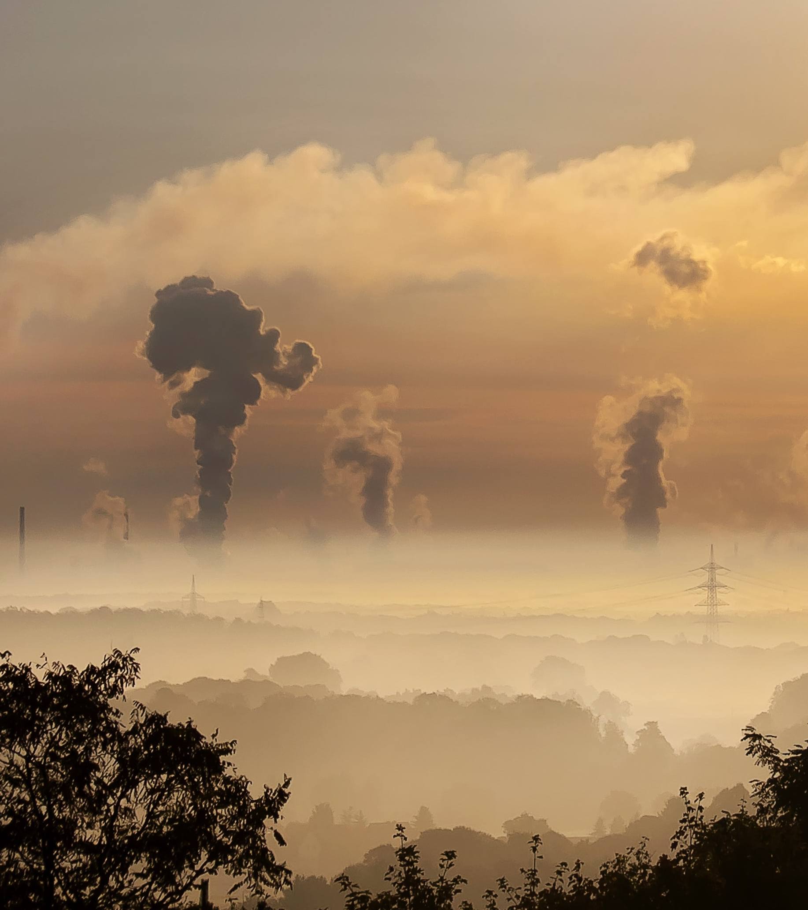
Folie ist Eigentum von myClimate
Der Klimawandel
CO₂ ist unabdingbar für das Leben auf der Erde → ohne CO₂ läge die globale Durchschnitts-temperatur bei –18 °C (anstelle von +15 °C)
Es gab und gibt natürliche Schwankungen
Aber: Seit Beginn der Industrialisierung sehen wir einen signifikanten Anstieg in der Atmosphäre
Diese vom Menschen verursachte Intensivierung des natürlichen Treibhausgaseffektes verändert unser Klima
Mit massiven Auswirkungen für die Menschen (und die Natur)
Notes:
Sources: Umweltbundesamt (UBA) 2017; IPCC 2018, Special Report Global Warming of 1.5 ºC; FAU Florida Atlantic University 2018
Picture: Photo from Pexels // https://www.pexels.com/photo/sky-clouds-building-industry-39553/

Slide 9
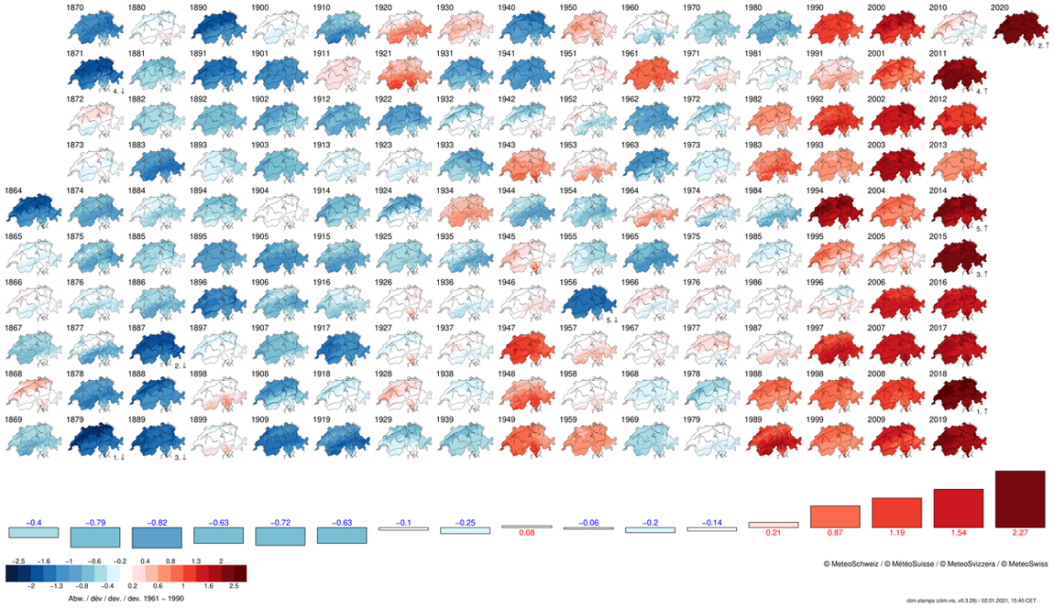
Klimawandel in der Schweiz
Folie ist Eigentum von myClimate
Temperaturabweichungen seit 1864
Quelle: MeteoSchweiz (2020). Klimawandel Schweiz
Notes:
Temperaturabweichungen vom Mittel 1961-1990 in der Schweiz seit 1864

Slide 10
Der Klimawandel ist real und hervorgerufen durch menschliche Aktivitäten (Treibhausgasausstösse). Seine Auswirkungen sind spürbar. Wir müssen ihn eindämmen.
Folie ist Eigentum von myClimate

Slide 11



Folie ist Eigentum von myClimate
Vermeiden
Reduzieren
Kompensieren
Notes:
Das Wichtigste nun Vorab, auch gemäss myClimate: Messen (Measurement & calculation!!!)
Race to Zero. Ja aber wo stehe ich denn? 80/20 Regel. Wo kann ich mit 20% Einsatz bereits 80% vermeiden?

Slide 12
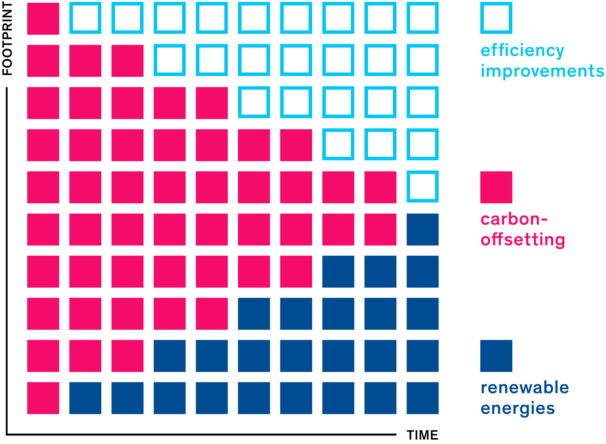
Folie ist Eigentum von myClimate
CO₂-Kompensation
Brückentechnolgie
Überbrückt die Zeit, bevor die klimafreundlichen, innovative Techno-logielösungen und Verhaltensalternativensich durchgesetzt haben

Slide 13
Caps haben “Vereinsrechner” angestossen
Dieser erlaubt eine Ist-Aufnahme für uns und für alle anderen Vereine. Der Rechner zeigt auf, wo das grösste Potential zur CO2-Einsparung liegt
Report erleichtert Einstieg ins Thema
Rechner als Ausgangspunkt für weitere Massnahmen
Swissunihockey verleiht “Green Goal Award” an Vereine gestützt auf eingereichte Projekte nach Ausfüllen des Vereinsrechners

Slide 14
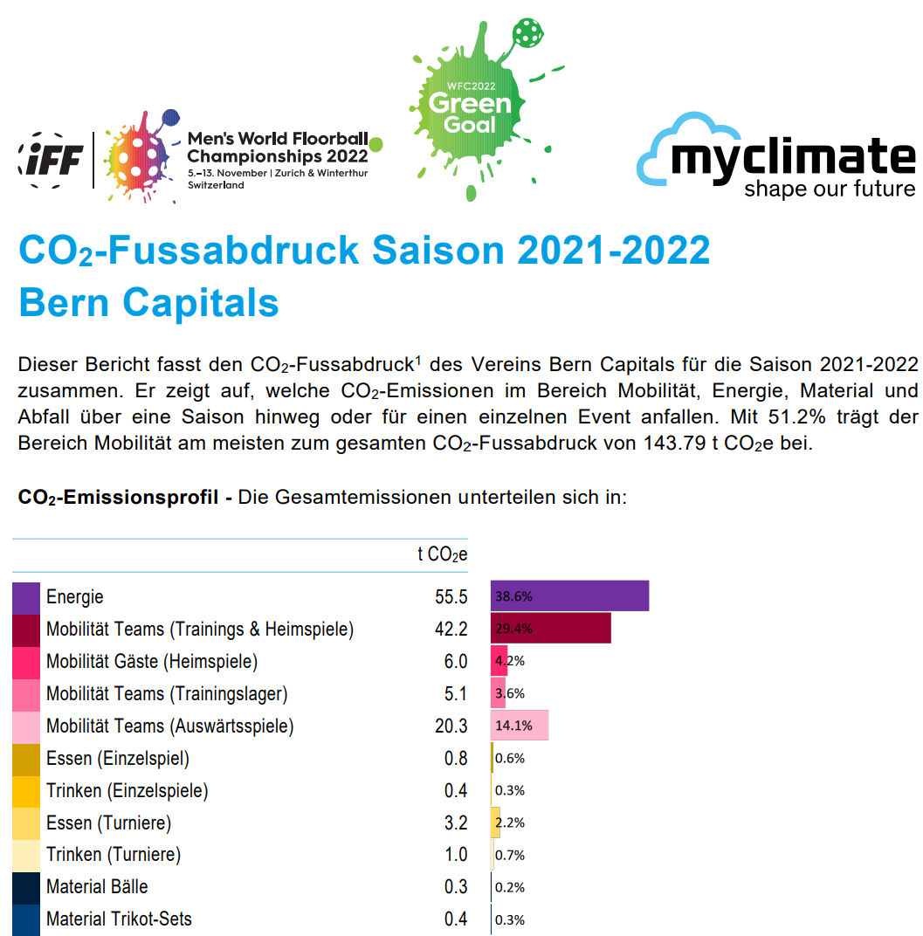
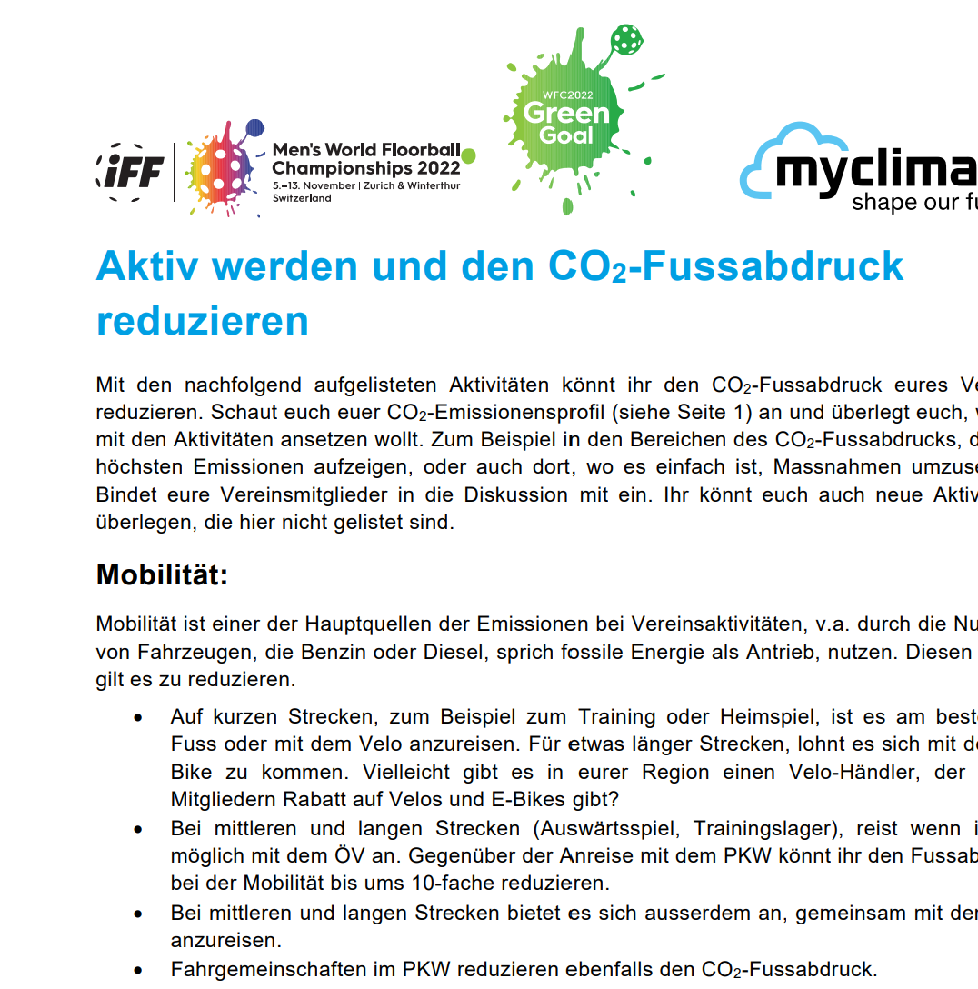

Slide 15
Wichtig:
Einsatz im Klimaschutz bietet Angriffsfläche (keiner lebt 100% nachhaltig)
Nichts tun ist nicht besser!

Slide 16
Nachtrag:
Richtige Antwort: 7,31km
Wettbewerb
Mit welcher Kilometer-Zahl rechnet myClimate im «Vereinsrechner» für eine Autofahrt ins Training?
(zwei Nachkommastellen)
Zettel mit Zahl (Y,XX) und Vorname & Name einwerfen.

Slide 17


